Slide 1




UBND QUẬN LONG BIÊN
TRƯỜNG TIỂU HỌC ÁI MỘ B
Tự nhiên và xã hội
Bài 18 - Tiết 2

Slide 2


Chỉ và nói tên các bộ phận chính của cơ quan tiêu hóa trong cơ thể người.
Nhận biết và trình bày được chức năng của các bộ phận của cơ quan tiêu hóa và chức năng của cơ quan tiêu hóa qua sự tiêu hóa thức ăn( ăn, uống, thải bã, ...) .

Slide 3



Slide 4




Slide 5
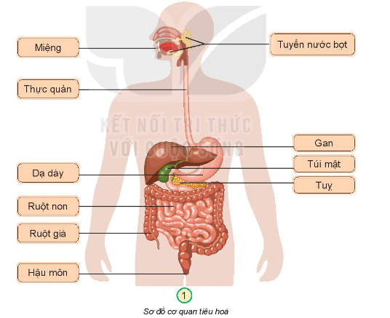
1. Chỉ đường đi của thức ăn trên sơ đồ dưới đây
Quá trình tiêu hóa diễn ra từ miệng đến tuyến nước bọt, thực quản, dạ dày gan, túi mật, tụy, ruột non, ruột già và đến hậu môn.

Slide 6
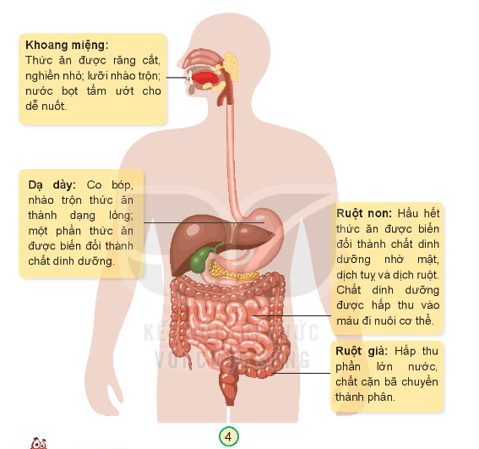
2. Hãy trình bày chức năng các bộ phận của cơ quan tiêu hóa thông qua sơ đồ tiêu hóa thức ăn.

Slide 7


Slide 8



Trò chơi
“Đó là bộ phận nào?”

Slide 9

Luật chơi:
Mỗi bạn được phân vai nói về chức năng từng bộ phận của cơ quan tiêu hóa, các bạn khác thi trả lời bộ phận đó là gì, ai trả lời nhanh, đúng được khen thưởng.

Slide 10


Bộ phận nào nhào trộn thức ăn thành dạng lỏng?
Đó là dạ dày

Slide 11


Slide 12
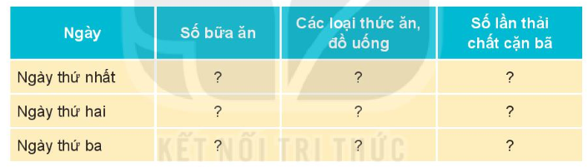

1. Nhớ lại việc ăn, uống và thải bã của từng em trong 3 ngày gần đây nhất và hoàn thành bảng gợi ý dưới đây.

Slide 13





Các bạn khác
Lắng nghe – góp ý - bổ sung

Slide 14


Slide 15


